Slide 1
2 класс
Тема: Задачи, раскрывающие смысл действия деление.
Учитель: Киселева С.А.

Slide 2
Цель:
формирование умения решать примеры и задачи действием деления.

Slide 3
Задание №1
Просмотрите новый материал с помощью видео: Математика 2 класс (Урок№54 - Задачи, раскрывающие смысл действия деления.), перейдя по ссылке
https://www.youtube.com/watch?v=ui0uHUUzwME
Прочитайте правило на с. 60.

Slide 4

Задание №2
Решите задачу №1 с. 60

Slide 5
Задание №3
Решите уравнения №4 с. 60

Slide 6
Задание для контроля:
Продолжи предложение:
Я узнал, что…
Было интересно узнать о …
Теперь я смогу …

Slide 7
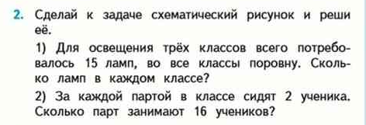

Домашня работа
стр.61 №2(2)
Задача №2(2)
:
16
2
=8
(п.)
Ответ:

Slide 8

Для тех, кому интересно. Смысл деления
6 кусочков сахара нужно разложить по чашкам, по 2 кусочка
в каждую. На сколько чашек хватит этих кусочков сахара?

Slide 9
6 : 2 = 3 (ч.)
Деление – это действие,
обратное умножению.
Мы разделили 6 кусочков сахара по 2 кусочка.

Slide 10
Запиши в тетради
Задача
- по две штуки
6 : 2 = 3(ч.)
Ответ:
На сколько чашек хватит этих кусочков сахара?
на 3 чашки хватит этих кусочков сахара.

Slide 11
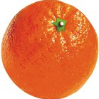
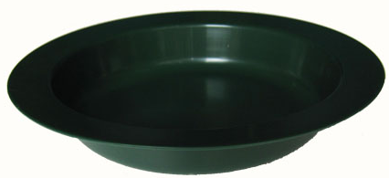
6 разделить по 2 получится 3

Slide 12

Спасибо за работу!

